Slide 1
Operační briefing ICŘT Národní dispečink lůžkové péče
31. března 2021

Slide 2
Národní dispečink lůžkové péče
Přehled kapacit akutních lůžek (ARO + JIP) v ČR k 31.3. 2021, 6:00 h
Kraj | Akutní lůžka IP
 | Celková kapacita IP lůžek | Volná lůžka HFNO/CPAP | HFNO/CPAPpro Covid+ | Volná lůžka UPV/NIV | UPV/NIV pro Covid+
Ústecký kraj | 326 | 74 | 52 | 26 | 7
Středočeský kraj | 294 | 47 | 34 | 26 | 10
Královéhradecký kraj | 263 | 68 | 53 | 52 | 15
Liberecký kraj | 145 | 16 | 16 | 16 | 5
Hl. m. Praha | 825 | 142 | 98 | 56 | 15
Zlínský kraj | 177 | 28 | 22 | 31 | 8
Olomoucký kraj | 268 | 33 | 24 | 54 | 12
Jihočeský kraj | 181 | 40 | 22 | 18 | 5
Jihomoravský kraj | 403 | 54 | 39 | 73 | 22
Plzeňský kraj | 302 | 71 | 62 | 15 | 1
Kraj Vysočina | 123 | 14 | 5 | 20 | 7
Karlovarský kraj | 96 | 20 | 18 | 9 | 3
Moravskoslezský kraj | 571 | 73 | 50 | 85 | 25
Pardubický kraj | 165 | 29 | 23 | 26 | 8
Celkové kapacity ČR | 4 139 | 709 | 518 | 507 | 143
 |  |  | Zdroj: Online databáze NDLP UZIS
Legenda: | 100 - 50,1 % | 50 - 30,1 % | 30 - 20,1 % | 20 - 10,1 % | 10 - 0 % | volných kapacit
Nemocnice s aktualizací starší 48 hod.: |  |  | 6x
Obsazená akutní lůžka C+ pacienty
k 30.3.2021 0:15
1 606

Slide 3
Národní dispečink lůžkové péče
Přehled kapacit standardních lůžek s přívodem kyslíku v ČR k 31.3. 2021, 6:00 h
Kraj | Standardní lůžka s O₂
 | Celková kapacita lůžek | Volná lůžka standardní s kyslíkem | Z toho pro Covid+
Ústecký kraj | 1 322 | 296 | 139
Středočeský kraj | 2 031 | 492 | 210
Královéhradecký kraj | 1 785 | 283 | 167
Liberecký kraj | 701 | 231 | 130
Hl. m. Praha | 2 995 | 419 | 131
Zlínský kraj | 909 | 222 | 55
Olomoucký kraj | 1 576 | 438 | 112
Jihočeský kraj | 1 592 | 496 | 101
Jihomoravský kraj | 2 249 | 720 | 220
Plzeňský kraj | 1 468 | 452 | 165
Kraj Vysočina | 1 756 | 440 | 113
Karlovarský kraj | 332 | 74 | 37
Moravskoslezský kraj | 2 742 | 763 | 149
Pardubický kraj | 828 | 258 | 156
Celkové kapacity ČR | 22 286 | 5584 | 1 885
 | Zdroj: Online databáze NDLP UZIS
Legenda: | 100 - 50,1 % | 50 - 30,1 % | 30 - 20,1 % | 20 - 10,1 % | 10 - 0 % | volných kapacit
Nemocnice s aktualizací starší 48 hod.: |  |  | 6x
Obsazená standardní
lůžka C+ pacienty
k 30.3.2021 0:15
6118

Slide 4
NDLP – Pozemní překlady pacientů mezi kraji za posledních 24 hodin.
29.3.2021
(ULK) 1x pac. IP, UPV, C+, z ARO nem. Chomutov na ARO nem. Karlovy Vary. (KVK)
(PAK) 1x pac. IP, UPV, C+, z ARO Litomyšl na ARO nem. FN Hradec Králové – Inf. Tok.
30.3.2021
(ZLK) 1x pac. IP, UPV, C+, z ARO Valašské Meziříčí na ARO Přerov (OLK) – inf. Tok.

Slide 5
NDLP – Letecké překlady pacientů mezi kraji za posledních 24 hodin.
29.3.2021
(ULK) 1x pac. IP, UPV, C+, z ARO nem. Chomutov na ARO nem. Rychnov n. Kněžnou (KHK)
30.3.2021
(PAK) 1x pac. IP, UPV, C+, z ARO nem. Litomyšl na ARO FN Olomouc ECMO (OLK)

Slide 6
NDLP – Překlady pacientů mezi kraji za posledních 24 hodin.
Kraj | Počet pacientů transportovaných po zemi
Hl. m. Praha
Středočeský kraj
Jihočeský kraj
Plzeňský kraj
Karlovarský kraj
Ústecký kraj | 1
Liberecký kraj
Královéhradecký kraj
Pardubický kraj | 1
Kraj Vysočina
Jihomoravský kraj
Olomoucký kraj
Zlínský kraj | 1
Moravskoslezský kraj
Celkem 3 pacient
Kraj | Počet pacientů transportovaných letecky (LZS AČR a PČR)
Hl. m. Praha
Středočeský kraj
Jihočeský kraj
Plzeňský kraj
Karlovarský kraj
Ústecký kraj | 1
Liberecký kraj
Královéhradecký kraj
Pardubický kraj | 1
Kraj Vysočina
Jihomoravský kraj
Olomoucký kraj
Zlínský kraj
Moravskoslezský kraj
Celkem 2 pacient
Celkem za posledních 24 hodin byli cestou NDLP přeloženi 5 pacienti

Slide 7
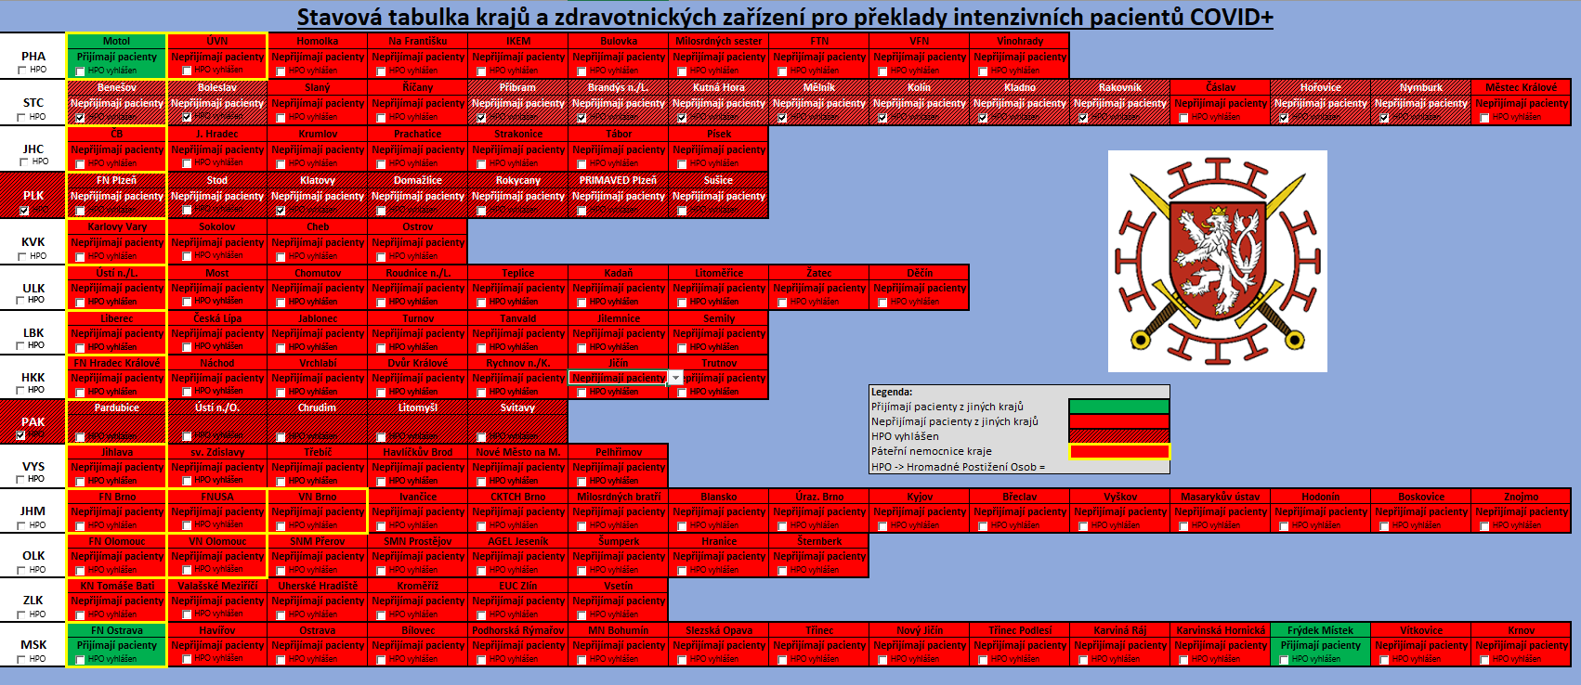
Stavová tabulka krajů a zdravotnických zařízení pro překlady COVID + pacientů ze dne 30.3.2021 k 17:00

Slide 8
Nová verze databáze DIP
Dne 25.3.2021 mezi 18:00 - 18:30 byla spuštěna nová verze databáze DIP
Stav vyplněnosti dat k 26.3.2021, 6:30
21 zařízení z 9 krajů zadalo úplná/neúplná nová data
Během dne očekáváme postupné aktualizace i od ostatních zařízení
Stav vyplněnosti dat k 26.3.2021, 17:00
104 zařízení ze 14 krajů zadalo nová data
V následujících dnech očekáváme postupné aktualizace od ostatních zařízení
Stav vyplněnosti dat k 27.3.2021, 17:00
116 zařízení ze 14 krajů zadala nová data
Stav vyplněnosti dat k 29.3.2021, 17:00
Upozorněna nemocnice Jilemnice, kvůli zapsaní údajů do DIP
Nutnost nadále upozorňovat KKIP krajů na potřebu aktualizace dat jednotlivými zařízeními

